Slide 1
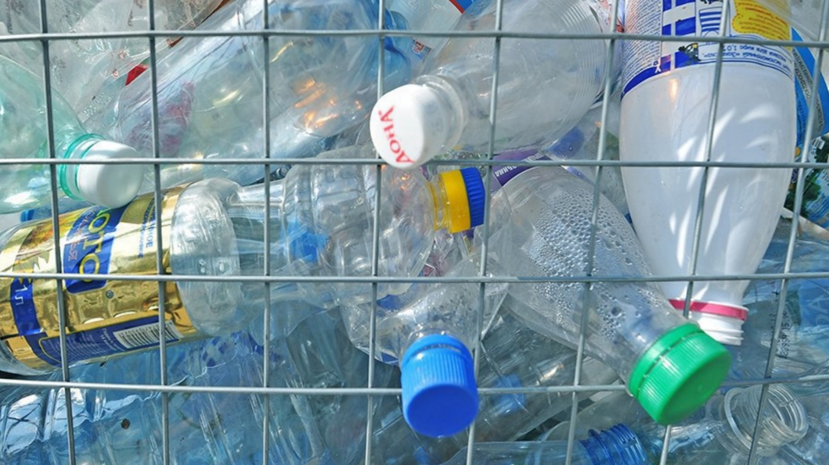
«Мир без пластика»
Социальный проект

Slide 2
Цель проекта:
Привлечение внимания общественности к отрицательном влиянию пластиковых пакетов, бутылок и других отходов на экологию Бабушкинского района.

Slide 3
Задачи проекта:
Проанализировать вред пластика на окружающую среду.
Провести экологические рейды по местам общего пользования для сбора пластикового мусора.
Создать пункт приёма и сортировки пластикового мусора в с.им. Бабушкина

Slide 4
География проекта
Вологодская область, Бабушкинский район, с.им. Бабушкина

Slide 5
Аудитория
Члены волонтёрского отряда «От сердца к сердцу» Бабушкинского муниципального района.
Обучающиеся школ Бабушкинского района.
Работающая молодёжь.
Лица среднего и пенсионного возраста.

Slide 6
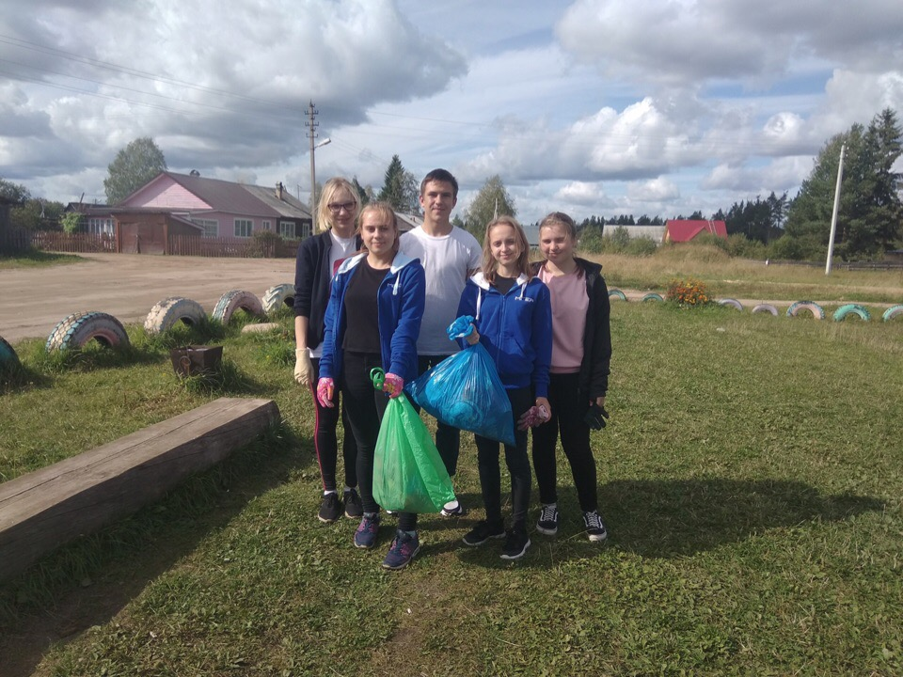
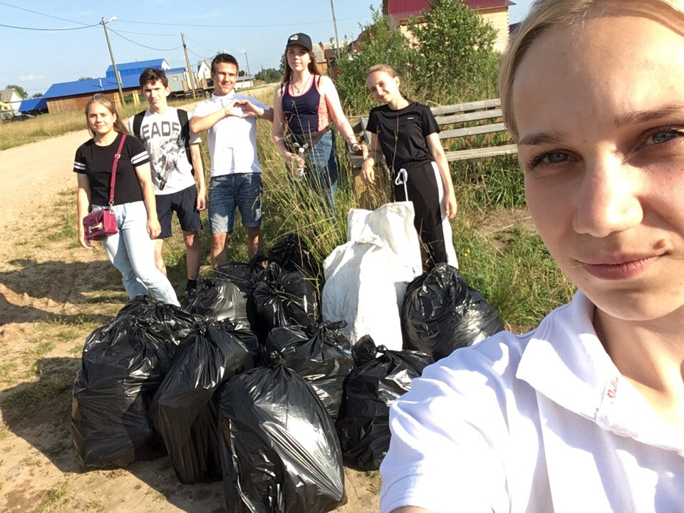

Slide 7
